Slide 1




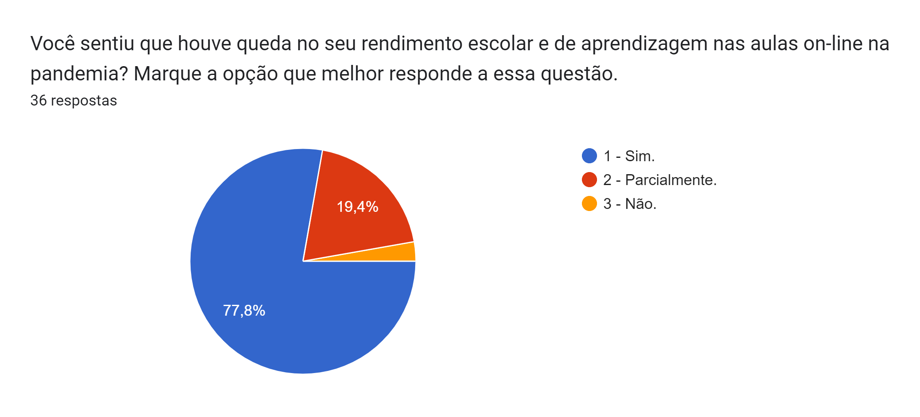
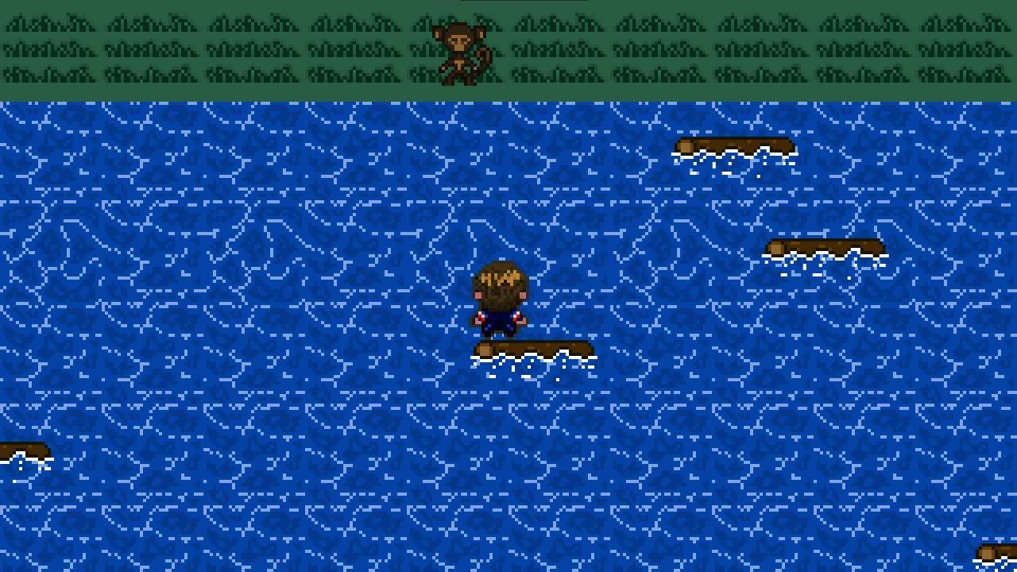
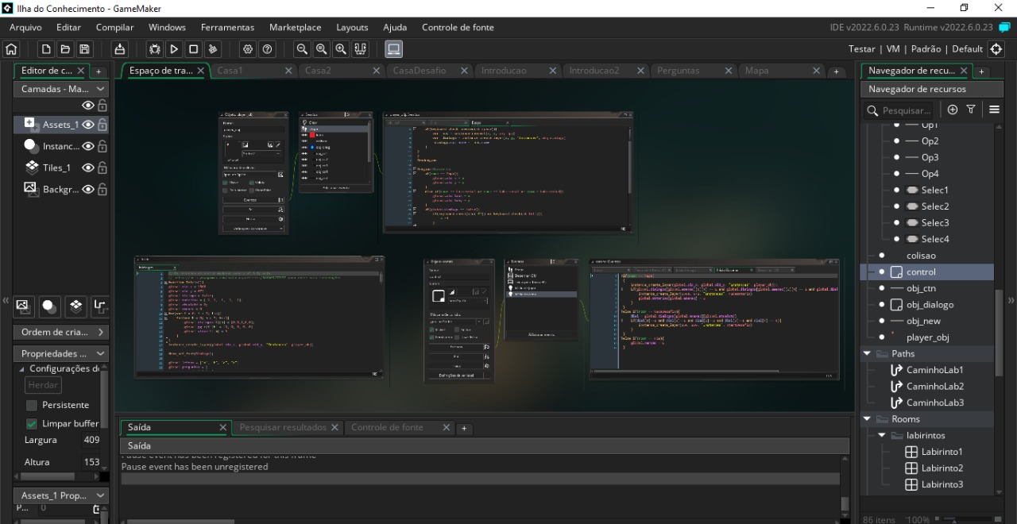





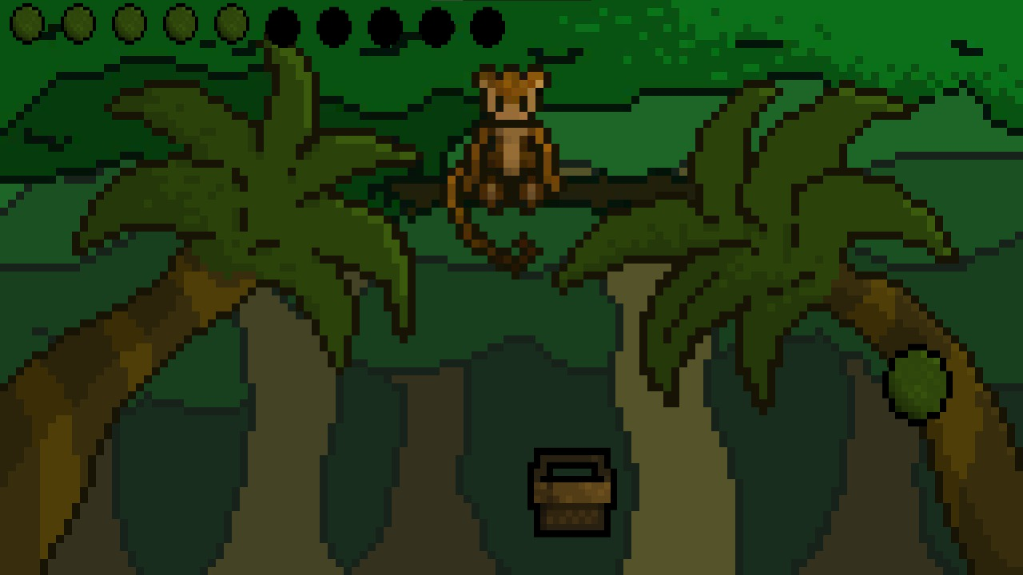
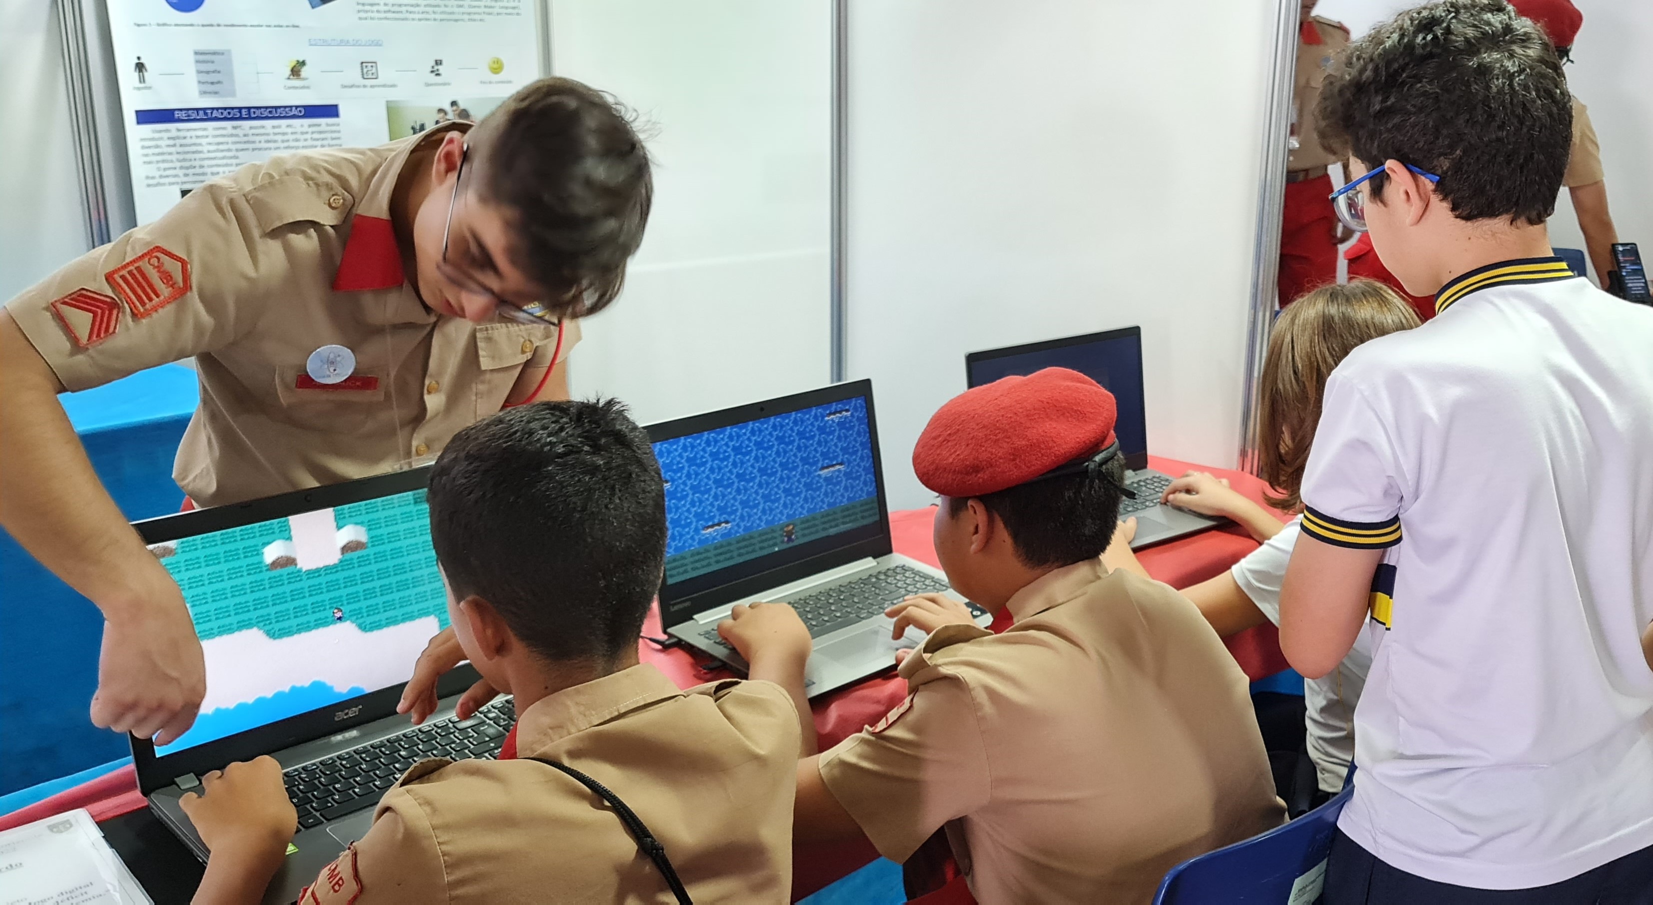
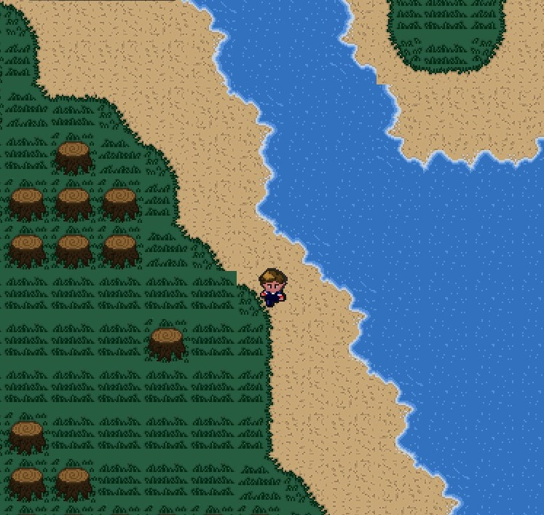
COLÉGIO MILITAR DE BELO HORIZONTE
Ilhas do Conhecimento – Jogo digital desenvolvido para mitigar o déficit pedagógico-cognitivo em tempos de pós-pandemia
AUTORES: Matheus Fernandes Marques, Lucas Hauck Baçvaroff e Daniel Carvalho Bittencourt Correia.
ORIENTADOR: Prof. Me. Ronaldo Tavares Gomes – E-mail: portenho01@gmail.com
PALAVRAS-CHAVE: Jogo Digital - Ensino-aprendizagem - Pandemia - Déficit pedagógico
INTRODUÇÃO
MATERIAIS E MÉTODOS
Esta pesquisa procurou dimensionar os impactos causados pela pandemia da Covid-19 no retorno às aulas presenciais, buscando projetar e desenvolver um jogo digital que fosse capaz de reduzir o déficit escolar de estudantes, devido às dificuldades encontradas por professores e alunos no período de isolamento social e ensino à distância.
A proposta inicial do game é atender alunos de todo o Ensino Fundamental, iniciando-se com o 8º Ano, e ir se expandindo, não só com relação a conteúdos, trimestres e disciplinas, mas também para o Ensino Médio.
Para a criação do jogo, realizou-se um levantamento de campo, cuja investigação se deu por meio de questionários criados na plataforma Google Forms e entrevistas, tanto para o corpo docente quanto discente, além de vasto material teórico bibliográfico.
Após coletar e analisar dados que identificaram defasagens no ensino e na aprendizagem, devido ao ensino remoto e/ou híbrido, (Figura 1) projetou-se e desenvolveu-se o jogo “Ilhas do Conhecimento”, para funcionar como uma ferramenta de entretenimento e ensino que visasse a suplantar os efeitos colaterais do ensino longe das salas de aula.
O Jogo foi elaborado com o Game Maker Studio 2 (Figura 2) e a linguagem de programação utilizada foi o GML (Game Maker Language), própria do software. Para a arte, foi utilizado o programa Piskel, por meio do qual foi confeccionado os sprites de personagens, titles etc.
Figura 3 – Minigame das respostas
Figura 1 – Gráfico atestando a queda de rendimento escolar nas aulas on-line.
Figura 2 – Programa Game Maker
ESTRUTURA DO JOGO
Matemática
História
Geografia
Português
Ciências
Jogador
Conteúdos
Desafios de aprendizado
Questionário
Fim do conteúdo
DESENVOLVIMENTO
Para se chegar ao produto planejado, adotou-se procedimentos de coleta e análise de dados para dar suporte à elaboração do projeto, além do estudo e da pesquisa de material teórico bibliográfico sobre o tema. Após essa primeira fase e adotada a opção por criar um jogo do zero e inovador, foi necessário utilizar conteúdos igualmente inéditos, o que foi possível com material produzido e cedido especialmente para o jogo. A fim de se criar as imagens, o layout, os personagens e tudo que se vê na tela, usou-se o Pixel Art e, como editor de código, o Game Maker. Além do enredo, das diversas fases e dos conteúdos, criou-se desafios e minigames que proporcionaram maior jogabilidade e imersão ao jogo. (Figuras 3, 4 e 5) Ele foi testado e reavaliado até que se chegasse a um produto final satisfatório e eficiente.
Figura 4 – Minigame dos cocos
RESULTADOS E DISCUSSÃO
Figura 6 – Alunos testando o jogo “Ilhas do Conhecimento”, sob a orientação de um dos criadores.
Até o momento, foi possível perceber que o game construído por meio deste trabalho poderá ser capaz de minimizar os impactos deixados pelo ensino à distância, devido à obrigatoriedade do isolamento social, mas também poderá se vislumbrar a possibilidade de usá-lo como suporte para as demais relações de ensino para além da sala de aula a partir de agora. O jogo revelou-se qualificado para aprimorar as relações entre os estudantes e o conteúdo proposto, tornando o ato de estudar e aprender uma tarefa mais prazerosa, atrativa e instigante, dentro ou fora do ambiente escolar.
.
CONCLUSÃO
Após alguns testes, foi possível perceber o potencial do jogo, não só em atrair a atenção dos jogadores para os conteúdos apresentados, mas também em divertir. Dessa forma, verificou-se que os alunos, ao mesmo tempo em que apresentavam uma promissora recuperação da aprendizagem, mostravam-se empolgados e entretidos com o brincar e o aprender. (Figura 6)
Figura 5 – Layout
da ilha
REFERÊNCIAS BIBLIOGRÁFICAS
3. MARQUES GRAELLS, Pere. Los medios didácticos: componentes, tipología, funciones, ventajas, evaluación, 2000.
4. PLUSKOTA, Jackson Willian et al.. Metodologias ativas: potencialidades da gamificação no processo de aprendizagem. VII CONEDU - Conedu em Casa... Campina Grande: Realize Editora, 2021. Disponível em: <https://editorarealize.com.br/artigo/visualizar/80591>. Acesso em: 24/06/2022.
5. PRENSKY, Marc. Aprendizagem baseada em jogos digitais. São Paulo: Editora Senac São Paulo, 2012.
6. TAPSCOTT, Don. Grown up digital: how the net generation is changing your world. New York: McGraw-Hill, 2009.
1. GEE, James Paul. Bons videogames e boa aprendizagem. Revista Perspectiva, Florianópolis, v. 27 n. 1, pp. 167-178, jan./jun. 2009. Disponível em: http://www.perspectiva.ufsc.br. Acesso em junho de 2015.
2. GONZÁLEZ-CONDE, J.; CODINA, N.; PESTANA, J. V.; FERNÁNDEZ, O. A. De serious game a serious gaming: Una aproximación multidimensional para la investigación e intervención con juegos digitales. In: G. Pérez y Á. De-Juanas (Eds.), Educación y jóvenes en tiempos de cambio (pp. 345-355). Madrid, 2014.

